Slide 1
Palermo: La porquería más querida del grupo
Una reivindicación a su persona
…o no
Por Daniel Farge

Slide 2
Trivia
Encuentra la única diferencia

Slide 3

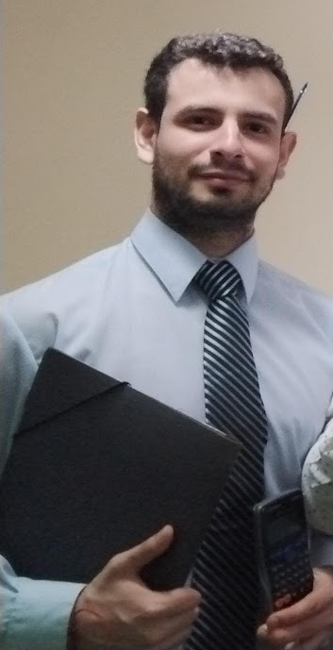

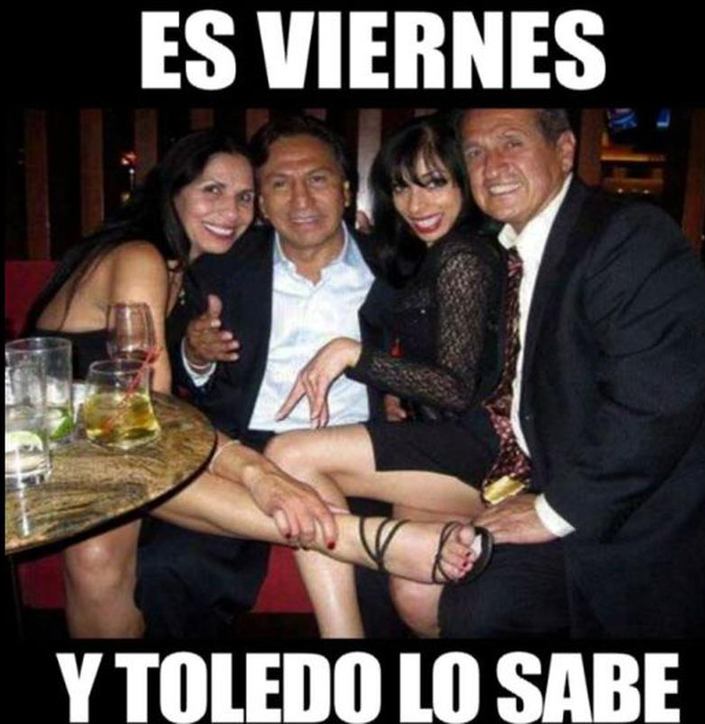
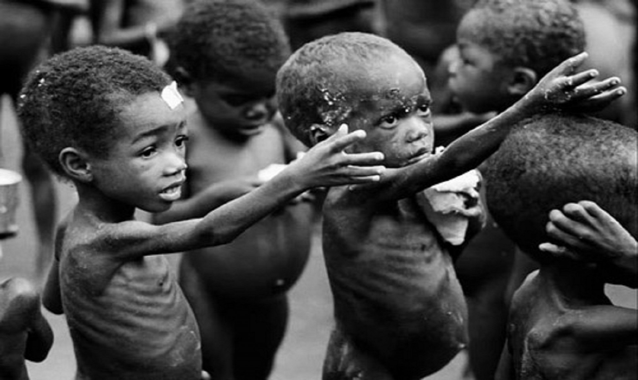

Slide 4
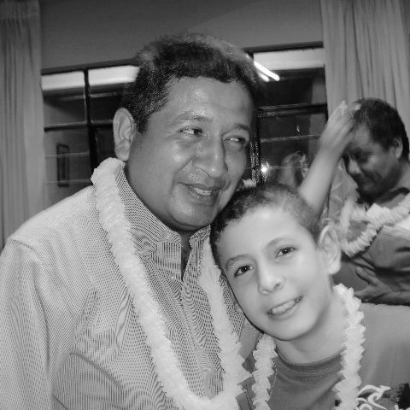
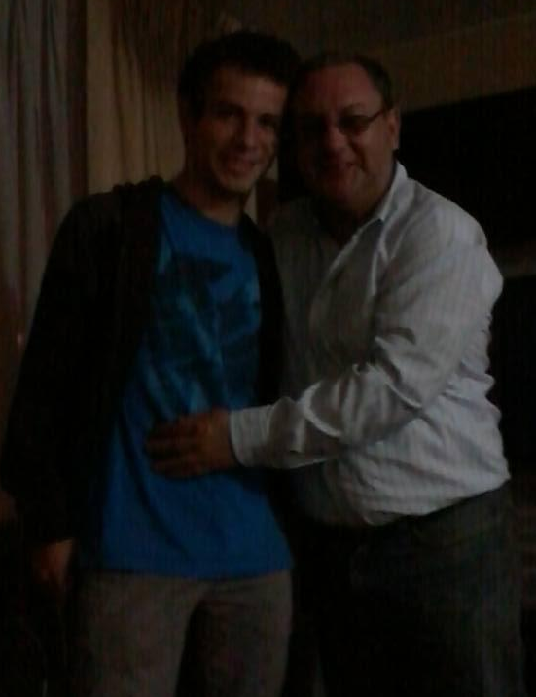
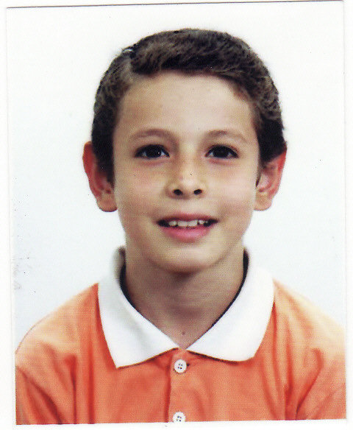
¿Por qué el chango es chango?
felí
saco de box
violado

Slide 5
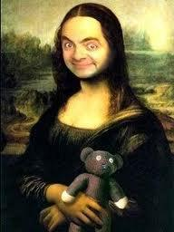
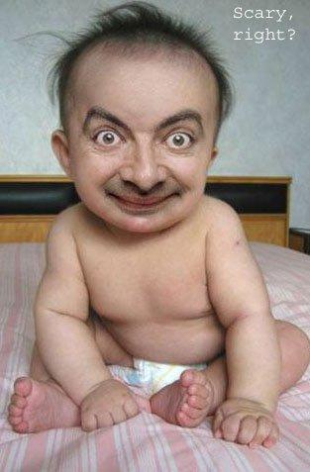

traumado
https://www.facebook.com/photo.php?fbid=198282876852985&set=pb.100000138222399.-2207520000&type=3

Slide 6

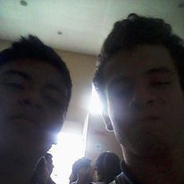

arreglado

Slide 7
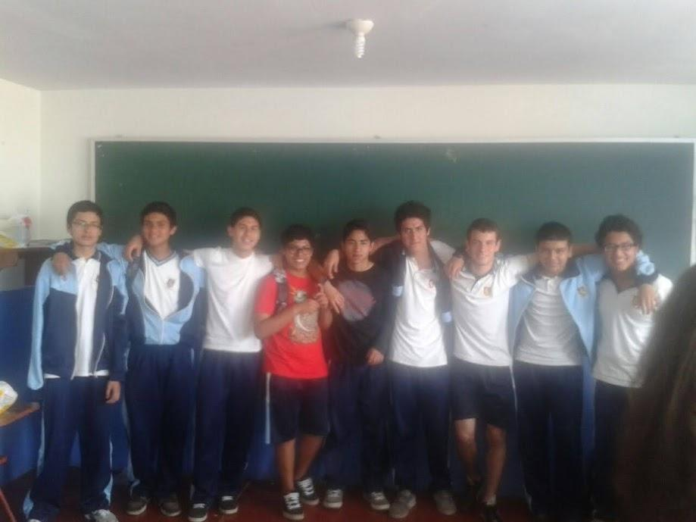

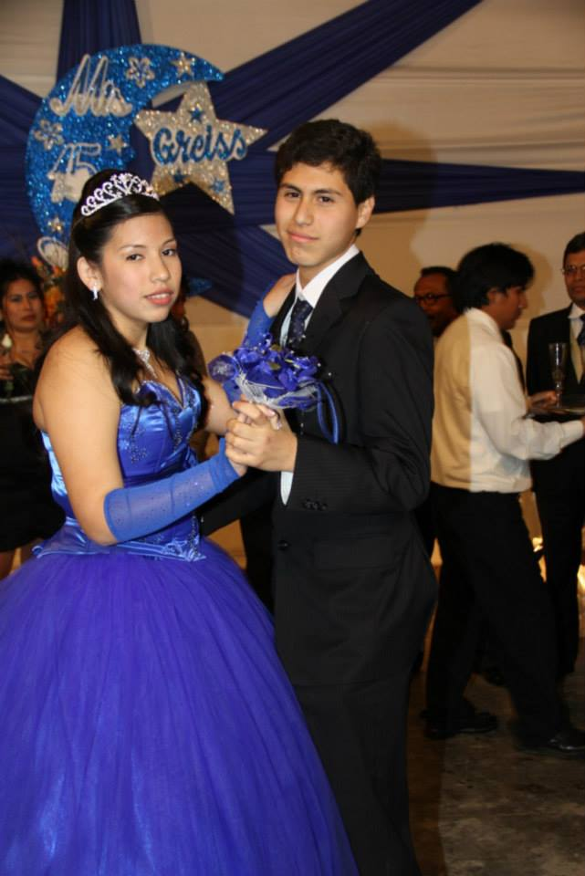
saco de box x2

Slide 8

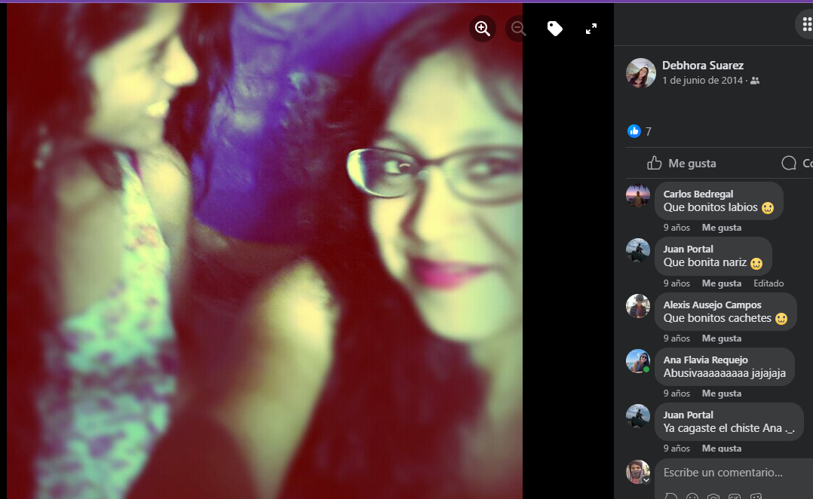
Actualidad
Mapache femboy
Su Suegro
kchado

Slide 9




Slide 10

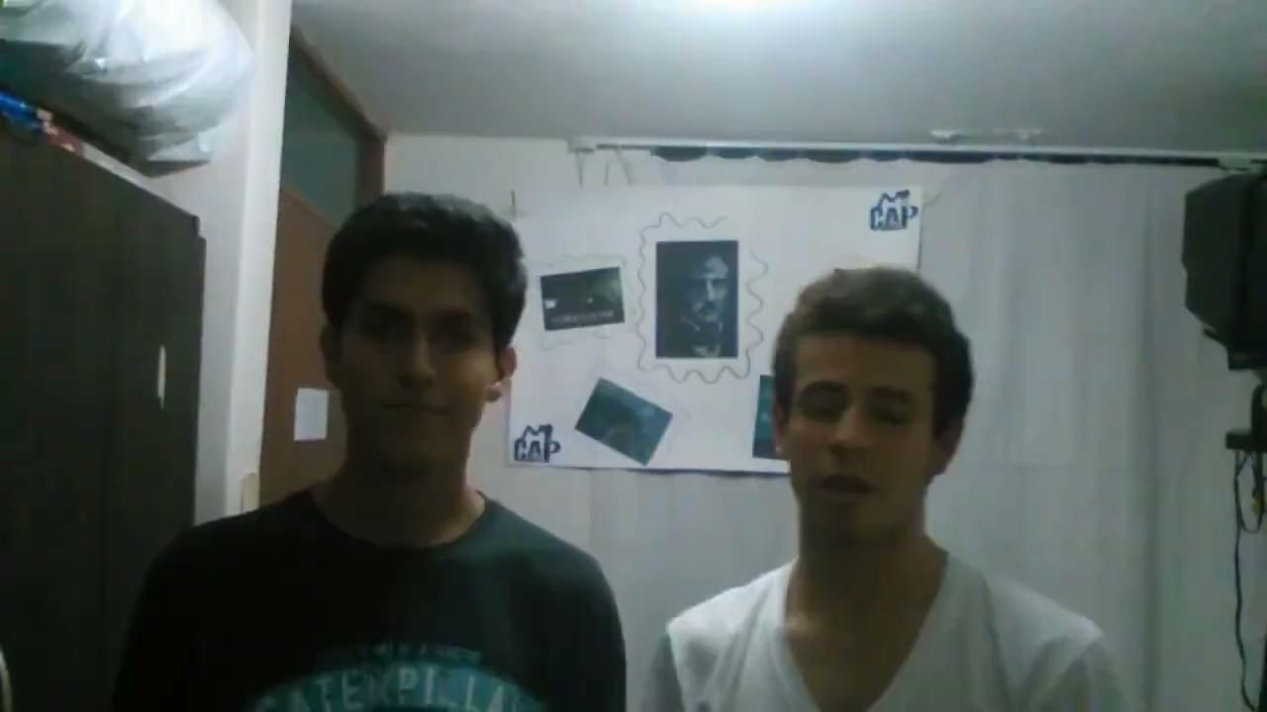
par de idiotas
saco de box x3

Slide 11
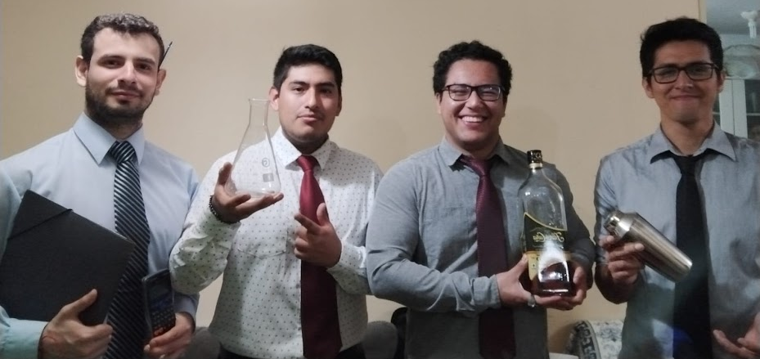
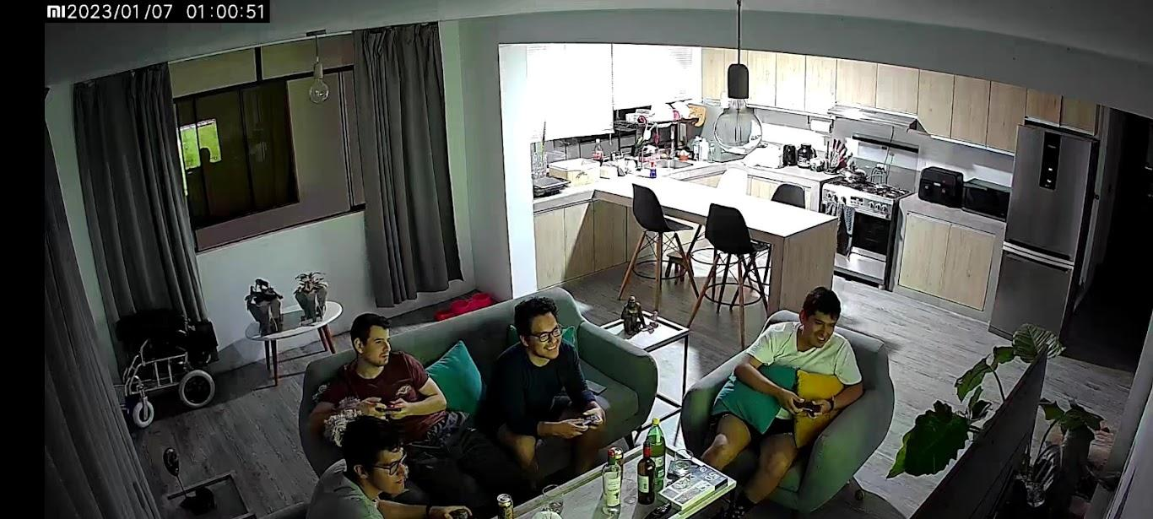
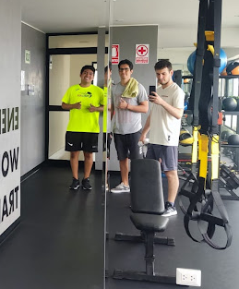

Momentos memorables

Slide 12

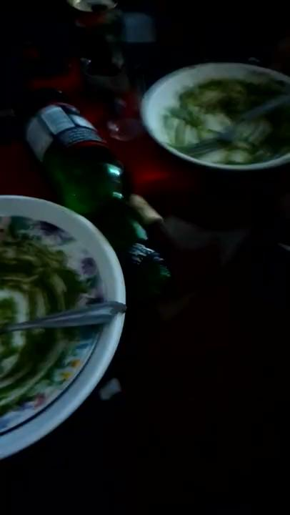


Slide 13



Slide 14

Entonces?
jajaja mapache estúpido

Slide 15
Trivia
Yo no soy kchudo

Slide 16
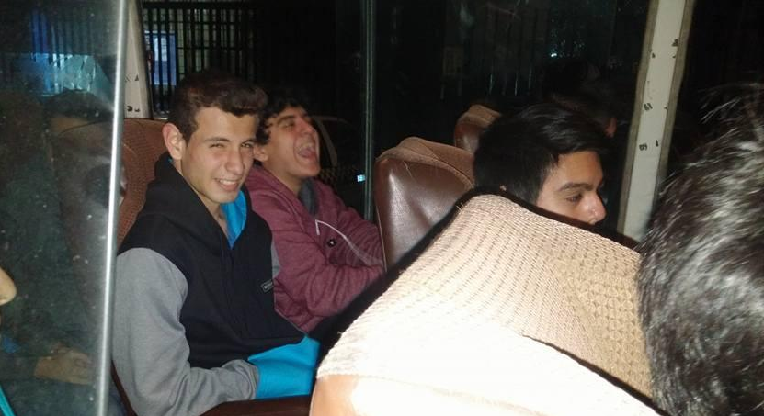
¡GRACIAS POR SU ATENCIÓN!

